Slide 1
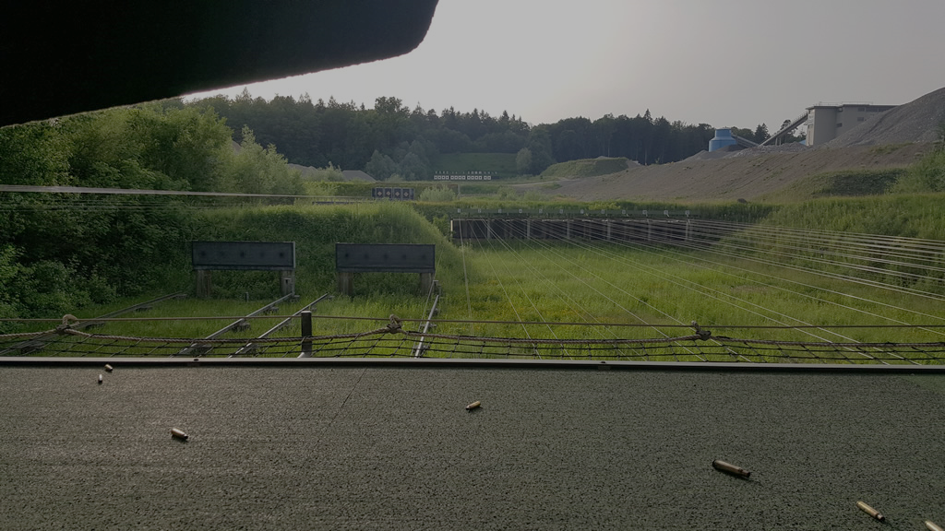
FERTIG
FIN
Kernelemente 25m Schnellfeuer
Eléments clés - vitesse 25m
Vorbereitung
Préparation
Drehscheibe
Cible tournante
Ampelscheiben
Cible à lampes

Slide 2
Handbuch
Manuel
FERTIG
FIN
VORBEREITUNG | PREPARATION
Scheibendurchmesser auf Bildschirm messen | Mesurer le diamètre de la cible affichée sur l’écran
Bildschirm und symbolisch Scheibenfuss gemäss Tabelle positionieren | Positionner l’écran et le pied symbolique de la cible, selon les données de la tabelle
Die Beschreibung der Kernelemente und Phasen des Trainings sich einprägen und langsam einüben | Se mémoriser la description des éléments clés et les phases d’entraînement, exercez-les tranquillement
Simulation starten. | Puis démarrer la simulation.

Slide 3
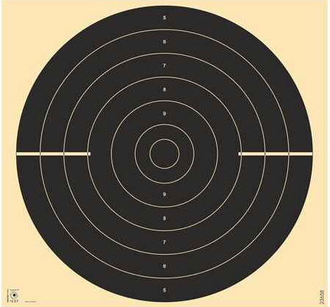
? cm (Y)

Slide 4
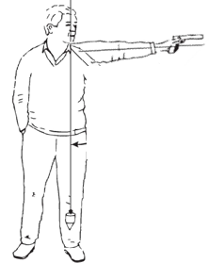
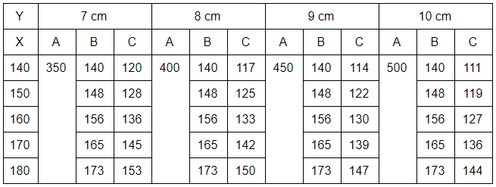
Bildschirm positionieren / Positionner l‘écran
A
Y
X
B
C

Slide 5
25m Schnellfeuer 25m vitesse | Kernelemente | Elements clés
Atmen – respirer | Während der Bereitstellung dient das rhythmische Atmen als Zeitmesser und mentale Steuerung. Mit dem Hochfahren einatmen und beim Einfahren in die Scheibe unterbrechen. Beim Absenken ausatmen. | La respiration sert de garde-temps et de contrôle mental en position « prêt ». Inspirer pendant l’élévation du bras, puis prise d’apnée en entrant avec la visée en zone de déclenchement. Expirer pendant l’abaissement du bras.
Zielen – viser | Die Visierung wird auf der Höhe der Scheibenfusses übernommen und das Korn in der Auslösefläche gestoppt (siehe nachfolgendes Zielbild). | La visée sera prise à la hauteur du pied de la cible et stoppée dans la zone de déclenchement (voir l’image de visée suivante).
Auslösen – tirer | Der Druckpunkt wird in der Bereitstellung genommen. Beim Einfahren in die Auslösefläche wird der Druck auf den Abzug erhöht, bis der Schuss bricht. | Prendre le cran d’arrêt déjà en position «prêt». En entrant dans la zone de déclenchement, augmenter progressivement la pression sur la détente jusqu’à ce que le coup parte.
Nachhalten - tenir | Pistole nach dem Rückschlag wieder in die Auslöseflache führen, Nachhalten und Nachzielen bis zur Scheibendrehung. | Après le recul, ramener le pistolet dans la zone de déclenchement, tenir et suivre le coup jusqu’à la rotation de la cible : Visée maintenue !

Slide 6
Zielbild / Image de visée

Slide 7
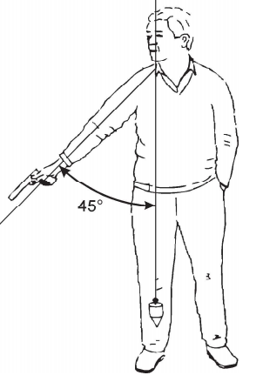
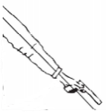
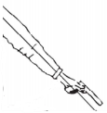
Phasen des Trockentrainings
Phases de l‘entraînement à sec
- 1’ ( load)
Trocken laden
Einsetzen und äusserer Anschlag
Nullpunkt
Charger à sec
Insérer et position extérieure
Point zéro
- 10 ‘’ (…  fifty)
Zielbild erfassen
Prendre l’image de visée
0‘’ ( ATTENTION)
Ausatmen
Expirer
Langsam und präzise
Lentement avec précision

Slide 8
1-7‘’
Rhythmus-Atmung
Druckpunktfassung
Respiration rythmée
Prise du cran d’arrêt
Langsam und präzise
Lentement avec précision
7 ‘’
Visierung Höhe Scheibenfuss erfassen
Abbremsen und in die Auslösefläche einfahren
Druck auf Abzug erhöhen bis Schuss bricht
Prendre la visée à la hauteur du pied de la cible
Ralentir et entrer lentement dans la zone de déclenchement
Augmenter la pression sur la détente jusqu’au départ du coup
Abbremsen, Druck auf den Abzug erhöhen, stoppen
Ralentir, augmenter la pression sur la détente et stopper
schnell
vite
8.5 - 10 ‘’
Visierung in die Auslösefläche zurückführen
Nachhalten und Nachzielen bis zur Scheibendrehung
Ramener le pistolet dans la zone de déclenchement
Tenir et suivre le coup jusqu’à la rotation de la cible
10‘’ (Scheibe dreht weg – cible tourne)
Scheibenrahmen visieren beim Absenken
Atmen
Weiter mit trocken Laden
Viser le cadre de la cible durant l’abaissement
Respirer
Continuer avec chargement à sec
Langsam und präzise
Lentement avec précision

Slide 9
25m Drehscheibe
25m cible tournante
ACHTUNG!
Es erfolgt ein Training von einer Serie von 5 Trockenschüssen. Damit manuell trocken nachgeladen werden kann erfolgt nach jedem Trockenschuss das Kommando « load » und mit dem anschliessenden Kommando « fifty » kann erneut das Zielbild erfasst werden bevor die Scheibe nach 10 Sekunden wieder wegdreht.
ATTENTION!
L’entraînement contient une série de 5 coups à sec. Pour permettre un chargement entre les coups, le commandement « load » sera répété après chaque coup, suivi du commandement « fifty » pour que vous puissiez reprendre l’image de visée
avant que la cible ne tourne après 10 secondes

Slide 10
ENTLADEN - ENTLADEKONTROLLE
RETIREZ LES CARTOUCHES – CONTRÔLE DU PISTOLET
START
DEMARRER

Slide 11
Äusserer Anschlag
Pistole einsetzen
Nullpunktkontrolle
Position extérieure
Insérer le pistolet
Contrôle point zéro

Slide 12
READY?

Slide 23
WIEDERHOLEN
REPETER
MENU
FERTIG
FIN

Slide 24
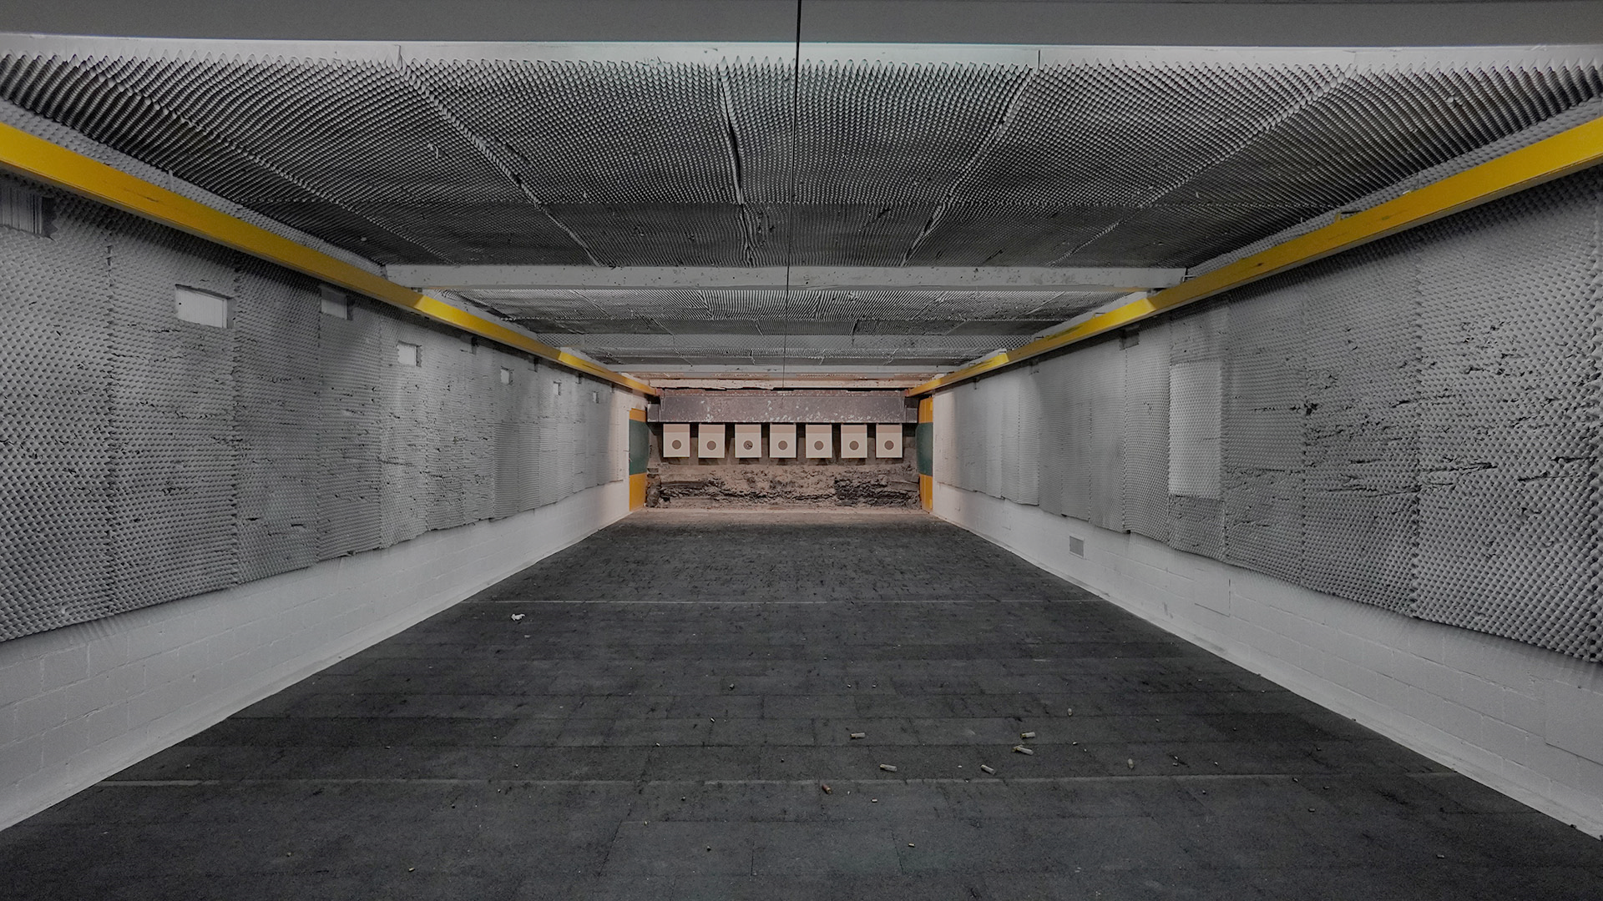
25m Ampelsystem
25m système de cibles à lampes
ACHTUNG!
Es erfolgt ein Training von einer Serie von 5 Trockenschüssen. Damit manuell trocken nachgeladen werden kann erfolgt nach jedem Trockenschuss das Kommando « load » und mit dem anschliessenden Kommando « fifty » kann erneut das Zielbild erfasst werden bevor die Scheibe wieder wegdreht.
ATTENTION!
L’entraînement contient une série de 5 coups à sec. Pour permettre un chargement entre les coups, le commandement « load » sera répété après chaque coup, suivi du commandement « fifty » pour que vous puissiez reprendre l’image de visée avant que la cible ne tourne après 10 secondes.

Slide 25
ENTLADEN - ENTLADEKONTROLLE
RETIREZ LES CARTOUCHES – CONTRÔLE DU PISTOLET
START
DEMARRER

Slide 36
WIEDERHOLEN
REPETER
MENU
FERTIG
FIN

Slide 37
Position Scheibenzentrum und Scheibenfuss berechnen
Calculer le centre et le pied de cible
25 m
A
Ø Y
Ø 50cm
X
C
B
1.4m
Formeln / formules // Beispiel mit Scheibendurchmesser 9cm auf Bildschirm - exemple avec une cible diamètre 9 cm, sur l’écran
A = 25m : Ø 50cm x Ø Y // 25m : 50 cm x 9 cm = 4.5m
B = X – (( X (m) – 1.4 m ) : Ø 50cm x Ø Y) // 1.8m – ((1.8m – 1.4m) / 50cm x 9xm) = 1.73m
C = X – (X : Ø 50cm x Ø Y) // 1.8m – (1.8m : 50 cm x 9 cm) = 1.47m
Rechner
Calculatrice

Slide 38
ENDE - FIN

